Slide 1


Git / GitHub
from zero to hero

Slide 2
Datos [ git ]
Lanzamiento oficial 7 de Abril del 2005.
Software controlador de versiones.
Diseñado por Linus Torvalds.
Gestión distribuida del proyecto.
Publicación de cambios a través de:
HTTP
FTP
Rsync
SSH

Slide 4
Instalación git-scm.com

Slide 5
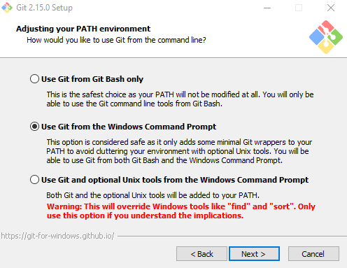

Slide 6



Git Bash
git --version
git version 2.x.x.platform
Terminal
Command Prompt

Slide 7
Config [ git ]
Configuración de nombre
git config --global user.name “[nombre]”
Configuración de correo
git config --global user.email “[email]”

Slide 8
Check SSH [ git ]
Checar claves
ls –al ~/.ssh
> id_dsa.pub
> id_ecdsa.pub
> id_ed25519.pub
> id_rsa.pub

Slide 9
SSH [ git ]
Comando para generar clave SSH
ssh-keygen –t rsa –b 4096 –C “GitHub email”
[enter] para generar clave con valores predeterminados.
Iniciar agente SSH
eval $(ssh-agent –s)
Agregar clave SSH a agente
ssh-add ~/.ssh/<clave ssh>

Slide 10
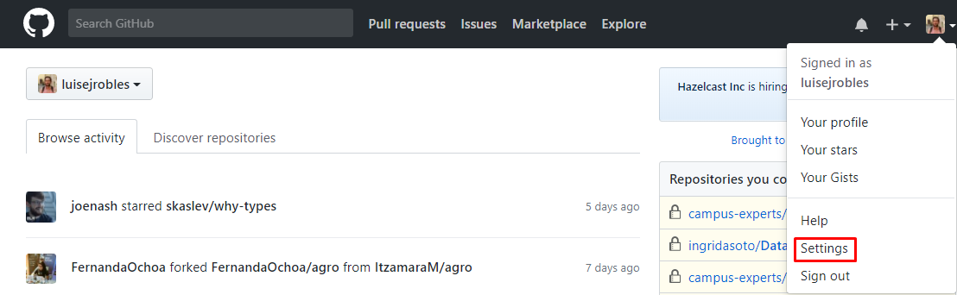
SSH to GitHub [ git ]
Copiar llave
clip < ~/.ssh/<nombreLlave.pub>

Slide 11
Testing [ git ]
Probando conexión
ssh –T git@github.com

Slide 12
Crear repositorio [ git ]
Iniciar git en folder
git init [nombre repo]
Agregar los archivos existentes
git add . git add –all git add --u

Slide 13
Hacer cambios [ git ]
Registrar cambios
git commit git commit -m “[descripción]”

Slide 14
GitHub Repo [ git ]
Crear repo en GitHub
Agregando el acceso al repo remoto
git remote add origin [ url ]
Ver todas las conexiones a remoto
git remote –v
Publicar cambios
git push –u origin master

Slide 15


downstream
local <- remoto
upstream
local -> remoto

Slide 16
VI
text editor

Slide 17
Comandos básicos [vi]
Utilizar vi
vi [nombre-archivo]
Cerrar vi forzoso sin guardar
esc -> :q!
Cerrar vi
esc -> :q
Cerrar vi guardando
esc -> :wq
Desplazamiento una línea abajo
j ó ↓
Desplazamiento una línea arriba
k ó ↑
Desplazamiento una letra a la izq
h ó →
Desplazamiento una letra a la der
l ó ←

Slide 18
Comandos básicos [vi]
Cursor palabra siguiente
w
Cursor palabra anterior
b
Cursor primera línea
esc -> :0
Cursor última línea
esc -> :$
Cursor N línea
esc -> :N
Descartar cambios en la sesión
* + u
Insertar texto (después de ‘esc’)
i
Reemplazar carácter
* + a

Slide 19
Comandos básicos [vi]
Reemplazar caracteres hasta esc
R
Eliminar caracter frente al cursor
* + x
Eliminar N caracteres frente al cursor
Nx
Eliminar resto de línea después de cursor
D
Buscar adelante cadena
/”cadena”
Buscar detrás cadena
?”cadena”
Número de línea (actual línea)
:.=
Número de líneas
:=

Slide 20

Ejercicios [vi]
1- Crear un archivo de texto de nombre yo.txt en carpeta infoPersonal
con los siguientes datos:
Nombre
Edad
Ocupación
Escuela (si aplica)
Carrera (si aplica)
Hobbies
Descripción breve
Lenguajes de programación que sé
Frameworks manejados
Proyectos personales e industria realizados (con descripción breve cu)
2- Jugar con los comandos vistos de vi

Slide 21
MARKDOWN
text formatting syntax

Slide 22
Elementos principales
Headers
# = h1
## = h2
### = h3
#### = h4
##### = h5
###### = h6
Formato de texto
*texto* italic
**texto** bold
~~texto~~ strikethrough
Extensión .md

Slide 23
Elementos principales
Lista ordenada
[numero]. texto
1. texto sublista
* texto numero consecutivo
Lista no ordenada
* texto lista no ordenada
* texto sublista no ordenada
+ texto sublista no ordenada
1. texto sub sublista ordenada

Slide 24
Elementos principales
Links
[texto](url) link sencillo
[texto] (url “Texto a mostrar”) link con título
Imágenes
![alt text](url imagen “alt text”) imagen
![alt text][logo]
[logo]: url “alt text” imagen por referencia

Slide 25
Elementos principales
Blockquotes
> Texto
Línea de división
--- ó *** ó ___ tres o más

Slide 26

Ejercicio [markdown]
Crear un archivo con nombre mi_vida con lo siguiente:
Título: Una introducción a mi vida
Indice con numeración (vínculos a secciones y secciones desarrolladas)
Acerca de mi
Mi infancia
Mis hobbies
Estudios
Momentos inolvidables
Acerca de mi yo programador
Frameworks utilizados (En forma de tabla: nombre – numero de proyectos desarrollados)
Lenguajes aprendidos
Proyectos desarrollados
Historial profesional.
Que me gustaría aprender.
Cosas favoritas
Meme favorito
Video favorito
Bandas favoritas
Contacto (email, teléfono, github url, facebook)

Slide 27
Comandos básicos [vi]
Reemplazar caracteres hasta esc
R
Eliminar caracter frente al cursor
* + x
Eliminar N caracteres frente al cursor
Nx
Eliminar resto de línea después de cursor
D
Buscar adelante cadena
/”cadena”
Buscar detrás cadena
?”cadena”
Número de línea (actual línea)
:.=
Número de líneas
:=

Slide 28

Branches [ git ]
Listar branches disponibles en el repo
git branch
Crear nueva branch
git [nombre rama]
Cambiarse a otra rama
git checkout [nombre rama]
git checkout –b [nombre rama]

Slide 29

Flujos de trabajo [ git ]
Centralizado
Rama por característica
Gitflow
Forkflow

Slide 30

Centralizado

Slide 31
Flujo centralizado

Slide 32
Rama por característica

Slide 33
Flujo rama por característica

Slide 34
Gitflow

Slide 35
Flujo Gitflow

Slide 36

Forkflow

Slide 37
Flujo Forkflow

Slide 38
Mío

